Slide 1





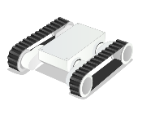


Robot Autónomo Agrícola para la Adquisición de Datos en el Campo
SERVIDOR
Provee una interfaz gráfica (página web) entre el robot y la base de datos
Almacena y muestra datos del usuario y sus parcelas
Geometría de sus parcelas, resultados de sondeo según su coordenada, etc.
Controla al robot, muestra su posición actual, y su trayectoria planeada
Define modo de operación, marchaParo, establece coordenadas objetivas
PiA
Todavía no está hecha esta parte
PiB
Recibe comandos del usuario (MQTT)
Calcula posición actual (RasPiGNSS)
Recibe comandos de PiA (MQTT)
Cuando empezar el sondeo
Cuando empezar tomar fotos
Manda posición actual (MQTT)
Recibe coordenadas del contorno y pendiente de filas (MQTT)
Recibe los datos de sondeo de Arduino B
Calcula trayectoria para llegar a un punto objetivo
Trayectoria = conjunto de puntos objetivos calculados utilizando el contorno y pendiente de filas
geometría
coordObj
coordAct
marchaParo
resultados
trayectoria
Controla la cámara
Proporciona dirección y distancia a ArduinoA (Serie USB)
Vigilando la posición actual, PiA calcula dirección y distancia a un punto siguiente en el conjunto de puntos en la trayectoria
Manda las fotos (MQTT)
ROBOT
Navega el campo autónomamente recogiendo datos del suelo y de la vegetación
Calcula su posición con GPS y la reporta al servidor en cada momento
Módulo GPS (RasPiGNSS) y antena conectado a red satélites GLONASS con correcciones diferenciales (RTK)
Recibe coordenadas objetivo y calcula una trayectoria actualizable en tiempo real
Recalcula la trayectoria más corta, y dirección y distancia en cada momento… mientras evita obstáculos
Sondea el suelo y toma fotos de la vegetación y envía datos al servidor
Conductividad, temperatura, humedad, intensidad del verde, etc.
Modo de emergencia con desconexión automática
Monitorea la fuente principal y la fuente de seguridad, detecta errores del controlador de motores
Arduino A
Arduino B
Recibe comandos distancia y dirección a próximo punto de trayectoria (Seria USB)
Lee sensores (magnetómetro, sonar, encoders)
Controla actuador
Calcula distancia a desplazar
Controla servo motor que sitúa la sonda
Calcula ángulo de giro
Obtiene datos de sondeo
Controla motores
Manda datos de sondeo a PiA (Serie USB)
Conecta y desconecta batería en caso de emergencia

Slide 2




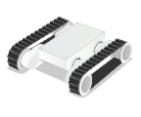

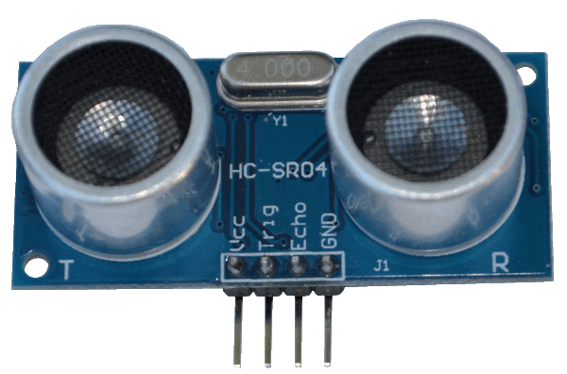


Cíclo Típico de Funcionamiento Autónomo
1 SYNC MODO (Típ. INACTIVO)
2 CAMBIAR A MODO NAV AUTO
6 COMENZAR MARCHA
3 ASIGNAR COORD OBJ
4 PiA ESPERA A COORD ACT
9 PiA DIRIJE PiB SONDEAR Y FOTOS
A
B
5 PiA GENERA TRAYECTORIA
7 PiA DIRIJE ArduinoA NAVEGAR
8 PiA MONITOREA OBSTÁCULOS Y LLEGADA
B
A
A

Slide 3
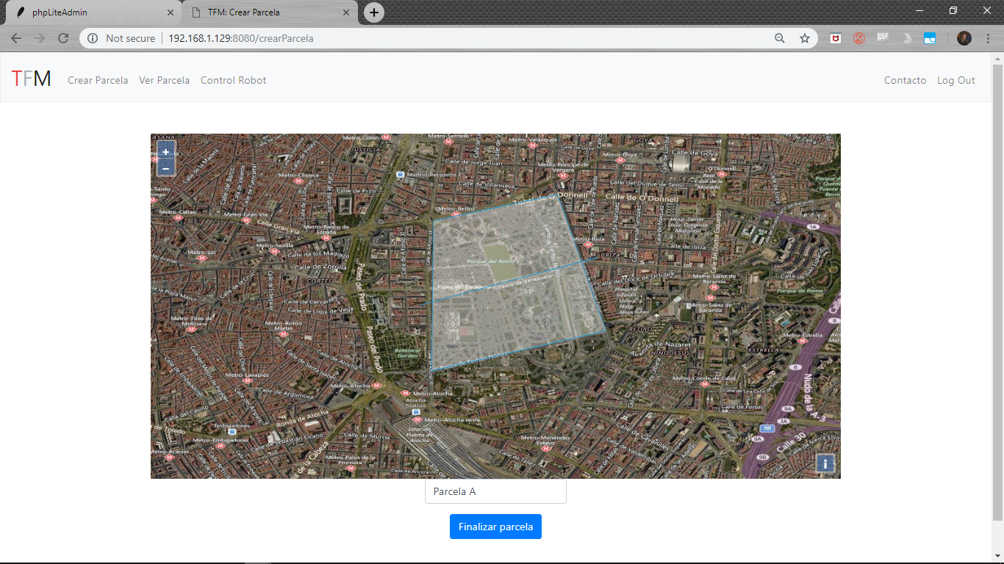
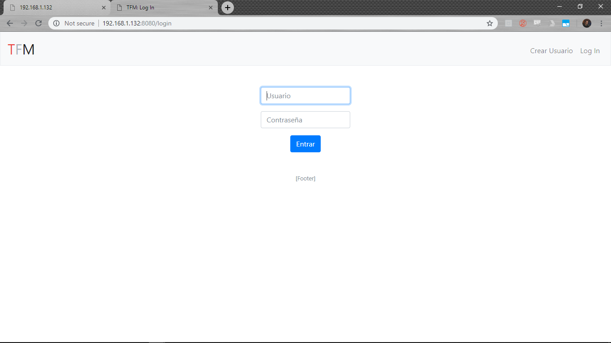
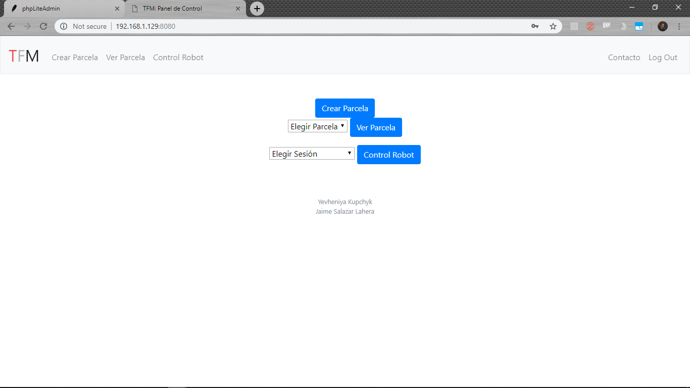
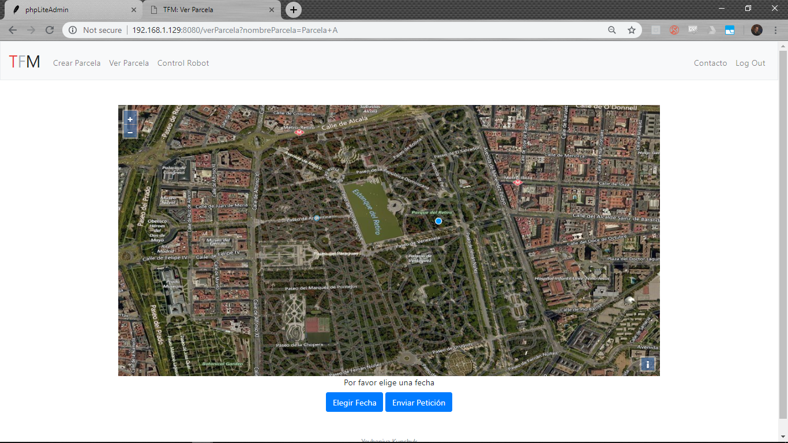

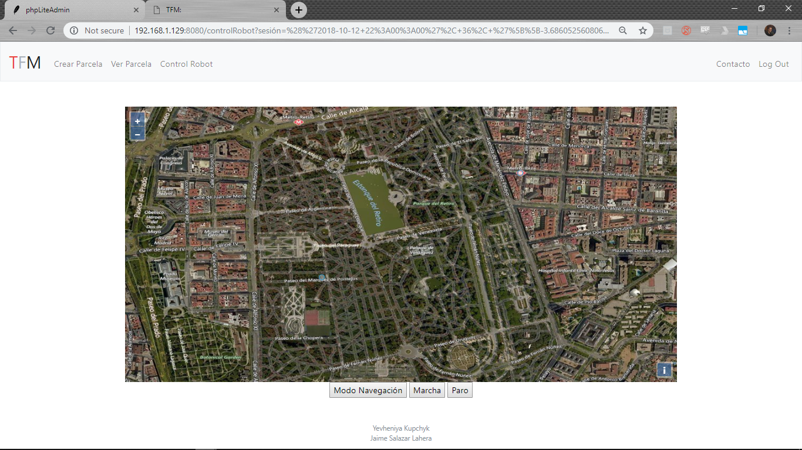
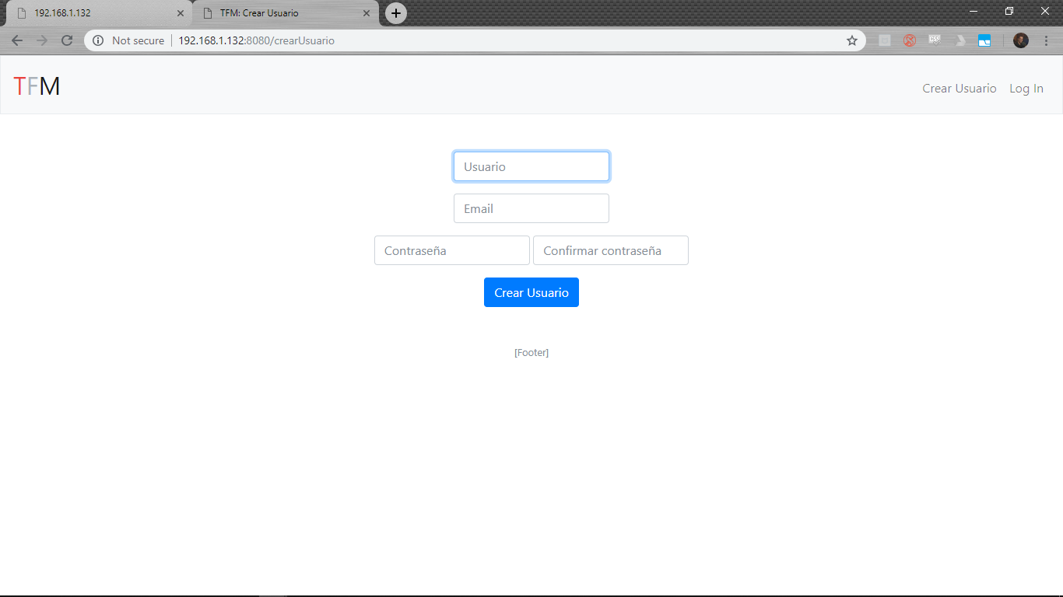
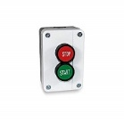
SERVIDOR
Provee el bróker MQTT, la página web, y la base de datos (SQL), intercambia control y datos con el robot (MQTT)
Flask Recibe datos introducidos por el usuario, asigna objetivos y controla al robot,
muestra resultados del campo
/crearParcela
Mosquitto
Transmite control e info entre
servidor y robot directamente
geometría
/login
/panelControl
/verParcela
también enviar por correo
coordObj, tiempoEjecución
resultados
/controlRobot
/crearUsuario
idUsuario
coordObj,
trayectoria, coordAct
coordObj, tiempoEjecución
marchaParo
SQLite3
Almacena datos del usuario y de las parcelas generados por servidor y robot
trayectoria,
coordAct
resultados
Datos transmitidos vía
SQL
MQTT
usuarios
parcelas
objetivos
resultados
ROBOT Recibe y ejecuta objetivos, los datos del campo generados por el robot se almacenan en el servidor
geometría
coordObj
trayectoria,
coordAct
resultados
marchaParo

Slide 4
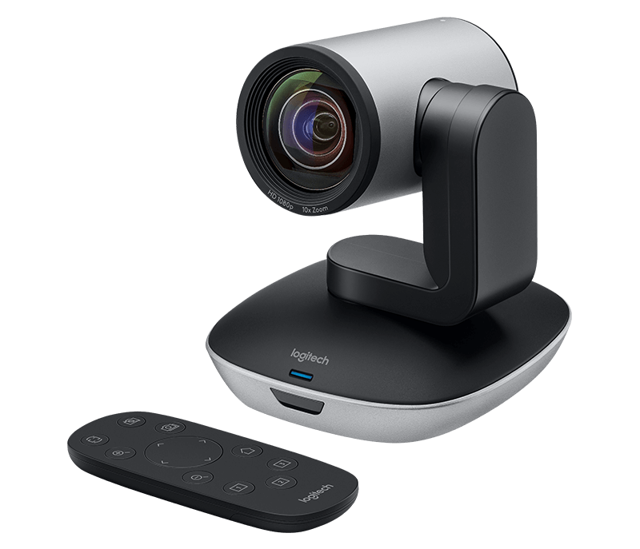
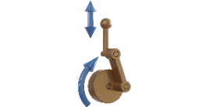
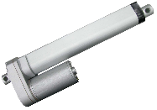
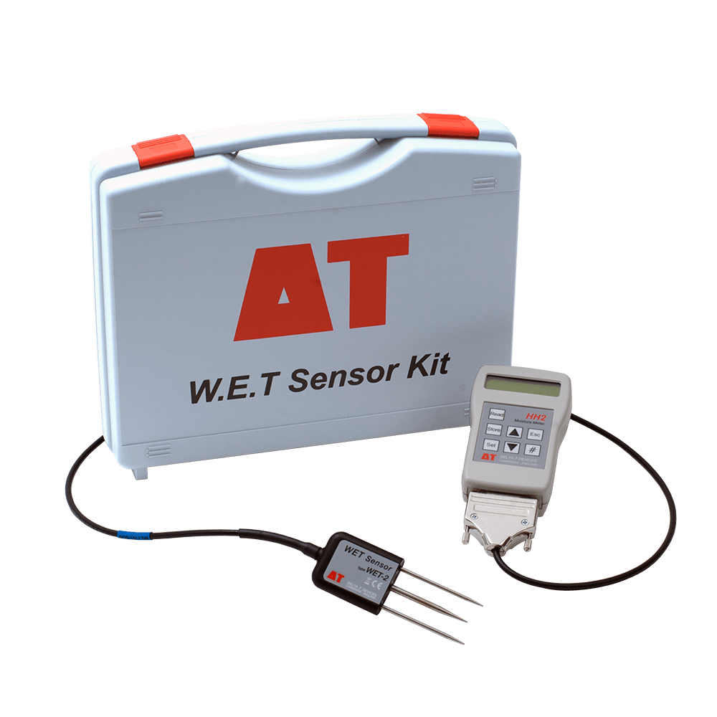
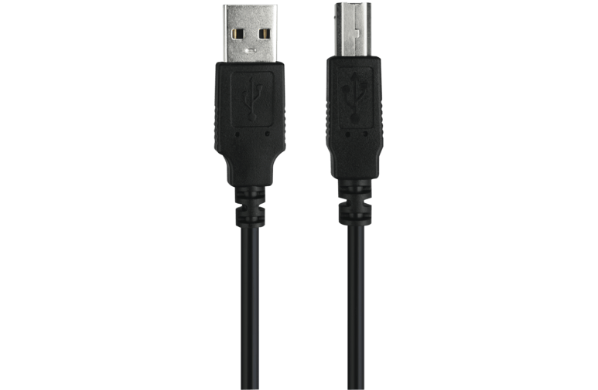
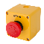
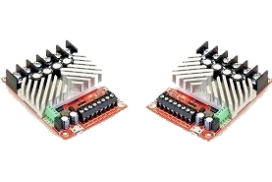




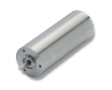
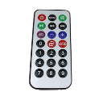

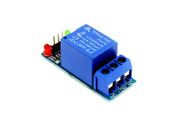


SERVIDOR Provee datos y controla al robot
trayectoria,
coordAct
marchaParo
geometría
coordObj
resultados
s
ROBOT Consiste en dos pares RPi-Arduino, calcula posición actual y navega autónomamente al objetivo para medir….incluye parada de emergencia
Pi A
Hilo
Pi B
RTKlib
Sondear
Hilo
coordAct
Hilo
pubMQTT(coordAct)
subMQTT(coordObj)
sondear()
jaula.revelar()
actuador.expandir()
hacerMediciones()
actuador.contraer()
jaula.retraer()
pubMQTT(sondeoTerminado?)
tomarFotos()
camara.girarIzq()
analizarVerde()
camera.girarDcha()
analizarVerde()
pubMQTT(resultados)
pubMQTT(fotos)
coordAct
Navegar
geometría, coordObj
Sondear
Hilo
subMQTT(coordObj)
crearTrayectoria()
pubMQTT(trayectoria)
navegar()
pubMQTT(coordObj)
subMQTT(reintento)
Hilo
resultados
trayectoria
marchaParo
problema?
reintento automático
dirección, distancia
llegada
Potenciómetro
Batería
Arduino A
leerPot()
conectar()/desconectar()
if comando == RECIBIR_DIRECCION_DISTANCIA
llegada = 0
leerSonars()
leerMagnetometro()
if cerca de objetivo or desplazado x metros
llegada = 1
else
navegacionAutonoma()
EMERGENCIA
Arduino B
digitalWrite()
?
?
?

Slide 5

SERVIDOR (detalle de la transmisión de datos interna de la página web (salvo por /controlRobot, que se detalla en la siguiente diapositiva)
Flask Los datos de los usuarios y las parcelas introducidos en el browser se recogen en Flask, a veces vía AJAX
/login
login.html
/
index.html
/crearParcela
crearParcela.html
GET
POST
request.form.get()
SELECT
session[]
name=“usuario”
name=“contraseña”
GET
Crear Parcela
GET
POST
request.json
INSERT
addInteraction()
poli
línea
Ver Parcela
Controlar Robot
AJAX
geometría
Crear Parcela
contraseña
geometría
/verParcela
verParcela.html
/controlRobot
GET
SELECT
nombresParcelas,
idSesiones
request.args.get()
POST
request.json
SELECT
INSERT
centroMapa
addInteraction()
coordObj
/crearUsuario
crearUsuario.html
*
Parcelas, sesiones
GET
POST
request.form.get()
INSERT
name=“usuario”
name=“email”
name=“contraseña”
nombreParcela
sesión
geometría
resultados
AJAX
tiempoEjecución, nombreParcela, coordObj
idUsuario
geometría
idParcela
Enviar coordObj
contraseña
geometría
coordObj
SQLite3
idParcela
usuarios
parcelas
objetivos
resultados
resultados

Slide 6
SERVIDOR (detalle de la transmisión de datos interna de la página web, específicamente el control del robot en modo autónomo)
Flask La posición actual del robot y su trayectoria se actualiza constantemente y se envían las señales de control desde el browser
/controlRobot
controlRobot.html
flask-mqtt
GET
request.args.get()
SELECT
POST
request.json
if modo
pubModo()
elif coordObj
SELECT
SELECT
pubCoordObj()
elif marchaParo
pubMarchaParo()
UPDATE
subMQTT(coordAct)
subMQTT(trayectoria)
sesiones
idSesión
sesión
getJSON
trayectoria
index.html
Pi A
*
coordObjs
/_actualizarControlRobot
AJAX
coordObj o control
GET
jsonify(coordAct,
trayectoria)
pubMQTT(coordAct)
subMQTT(modo)
if modo navegaciónAuto
subCoordObj()
pubMQTT(trayectoria)
subMQTT(marchaParo()
if Marcha
navegar()
Modo
marchaParo
modo
modo
coordObj
idUsuarioParcela
geometría
marchaParo
coordObj
marchaParo
trayectoria
coordObj
SQLite3
usuarios
parcelas
objetivos
resultados

Slide 7
ROBOT (detalle de la navegación autónoma de Pi A)
geometría, coordObj,
idSesión
trayectoria
Pi A Recibe objetivo y geometría para planear una trayectoria.
Envía la dirección y distancia a ejecutar por Arduino A
if navegación
if Paro and recibirCoordObj
subMQTT(coordObj)
crearTrayectoria()
crearPoliEc ()
crearPuntosIntermedios()
construirTrayectoria()
if no intersección de Act ó Obj con contorno
puntoMásCercano()
hallar todas las trayectorias posibles
elegir menor distancia
pubMQTT(trayectoria)
recibirCoordObj = False
globalesPiA
modo
marchaParo
coordAct
coordObj
geometría
idSesión
recibirCoordObj
if navegación:
if Marcha and NO recibirCoordObj
while True:
comprobar modos o Paro
if modo NAVEGACION and Marcha
comandoArduino(confirmarLlegada)
if Arduino listo
if dentro de tolerancia
llegada = 1
comandoArduino(cambiarModo, INACTIVO)
break
elif fuera de tolerancia
distancia()
dirección()
elif Arduino NO listo
esperar y repetir
modo, marchaParo,
coordAct, coordObj
geometría, coordObj, idSesión
trayectoria
geometría, coordObj, coordAct
poliEcs
m,b
m,b
m,b
m,b
puntosIntermedios
A?
A?
O?
O?
O?
O?
A?
A?
A?
A?
A
A
O?
O?
O
O
trayectoria
trayectoria
trayectoria
dirección, distancia
llegada = 0 ó 1
Arduino A

Slide 8

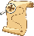
ROBOT (detalle de la navegación autónoma de Arduino A)
Pi A
libreMuyLejos
libreLejos
evitarObstaculoLejos
evitarObstaculoCerca
parada()
OBSTÁCULO
OBJETIVO
dirección, distancia
llegada = 0 ó 1
OBSTACULO_MUY_LEJOS
OBSTACULO_LEJOS
OBSTACULO_CERCA
PARADA
Arduino A Convierte la dirección y distancia en instrucciones para los motores
if navegación
if comando == RECIBIR_DIRECCION_DISTANCIA
direccionObj = dirección
distanciaObj = distancia
llegada = 0
leerSonars()
leerMagnetometro()
calcularGiro()
calcularDistanciaAct()
if dentro de tolerancia o desplazado x metros
llegada = 1
parar() (en caso de llegar de verdad)
else if fuera de tolerancia
navegacionAutomatica()
if suficiente margen en frente y a los lados
if no entre filas
else if entre filas
centrarRobot()
parámetros dependen de distancia al OBJETIVO y OBSTÁCULO
Variable | libreMuyLejos | libreLejos |  | evitarObstaculoLejos | evitarObstaculoCerca
desp | DESP_ADELANTE |  |  | DESP_ADELANTE | parar() if espacio detrás ATRAS
velocidad | if objetivo lejos V_RAPIDA else if objetivo cerca V_LENTA |  | if objetivo lejos V_NORMAL else if objetivo cerca V_LENTA | V_LENTA | V_LENTA (sólo en caso de tener espacio detrás)
giro | según direccionObj - direccionAct |  |  | hacia el lado con mayor espacio | no se aplica
parámetros dependen de distancia al OBJETIVO
velocidadMotor1,
velocidadMotor2
Variable | libreLejos | libreCerca |  | obstaculo
desp | DESP_ADELANTE |  |  | parar()
velocidad | V_NORMAL |  | V_LENTA | no se aplica
giro | mantenerse en el centro de la hilera |  |  | no se aplica
encoder1,
encoder2

Slide 9
Control e Información Topics MQTT
ServidorRobot
RobotServidor
RobotRobot
modo
n
estado
modo
coordObj
“[ ]”
sondeoTerminado
n
PiA
“estado actual de Pi A”
PiB
“estado actual de Pi B”
leer
1
escribir
n
marchaParo
0/1
antena
0/1
movilRobot
navManual
“ ”
moverCamara
n
ArduinoA
“estado actual de Arduino A”
ArduinoB
“estado actual de Arduino B”
trayectoria
{“trayectoria”: [ [ ] ], “idSesion”: n}
coordAct
“[ ]”
coordObj_geometría
{“coordObj”: [], “geometría”:}
resultados
coordAct
“[ ]”
medidas
{“coordObj”: [ ], “temp”: n, “hum”: n, …, “EC”: n, “verdeI”: n, “verdeD”: n}
fotos
b‘ ’
resultados
reintento
problema de penetración
marchaParo
reintento
leerModo
coordObj, geometría
A
B
leerModo
coordAct
MODO_EMERGENCIA
Eg. desincronización de modos
modo
escribirModo
MODO_EMERGENCIA
Eg. desincronización de modos
modo
marchaParo
antena
navManual
moverCamara
coordObj, geometría
escribirModo
trayectoria
estadoPiB
navManual
moverCamara
estadoArduinoB
error codes
estadoPiA/B, estadoArduinoA/B
leerModo
modo
escribirModo
estadoPiA
error codes
coordAct, coordObj,
trayectoria,
estadoArduinoA
modo
MODO_EMERGENCIA
Eg. error de los motores
modo
MODO_EMERGENCIA
Eg. batería principal : ↑temp/↑ humedad
batería seguridad: ↓ tensión
A
B
estadoArduinoB
estadoArduinoA

Slide 10
Imágenes
Servidor: https://openclipart.org/detail/237992/cloud-server
Flask: http://flask-training-courses.uk/courses/flask4py
Mosquitto: https://i1.wp.com/randomnerdtutorials.com/wp-content/uploads/2017/01/Eclipse-Mosquitto-logo.png?w=200&ssl=1
Satélite: https://commons.wikimedia.org/wiki/File:FP_Satellite_icon.svg
Raspberry Pi: https://dev.iachieved.it/iachievedit/swift-3-0-on-raspberry-pi-2-and-3/
Campo: https://greentumble.com/wp-content/uploads/2016/07/Monoculture-farming.jpg
marchaParo: https://images-na.ssl-images-amazon.com/images/I/31xLbVROmIL._SX425_.jpg
Cable USB: https://thegoodguys.sirv.com/products/50037642/50037642_131881.PNG?scale.height=505&scale.width=773&canvas.height=505&canvas.width=773&canvas.opacity=0&format=png&png.optimize=true
SQLite: https://www.phpliteadmin.org/wp-content/uploads/2016/04/cropped-logo.png
Calendario: http://ddsb.ca/school/donaldawilsonss/PublishingImages/Calendar%203.png
Relé: http://www.salvadoraquitem.com.br/web/wp-content/uploads/2017/06/rele_01_canal-02.png
Batería: http://www.free-icons-download.net/images/battery-symbol-icon-63483.png
Control IR: https://camo.githubusercontent.com/cd9792452281738b3cc680d91be2c32fc75fcb0d/687474703a2f2f692e696d6775722e636f6d2f6b3830623755662e706e67
Señal IR: https://openclipart.org/image/2400px/svg_to_png/239995/IR_symbol_paths.png
Arduino: https://i0.wp.com/fearescaperoom.com/wp-content/uploads/2018/04/arduino-logo-363f5dda317309ae-512x512-e1523823814294.png?ssl=1
Sensor ultrasonidos: https://social.technet.microsoft.com/wiki/cfs-filesystemfile.ashx/__key/communityserver-wikis-components-files/00-00-00-00-05/4087.Ultrasonic.png
Brújula: https://1.bp.blogspot.com/-0na65G4PvBE/U_-xq3GZQqI/AAAAAAAAHG0/OvClI5MoUWE/s1600/compass_rose_by_draconicparagon-d6rjgqi.png
Controlador de motores: http://www.basicmicro.com/assets/templates/responsive-version-11-sept-2018/images/motion-controller.png
Motor: https://www.portescap.com/sites/default/files/prt_product_Brushless_DC_ECS-22_380x307_2.png
Actuador lineal: http://strutsafrica.co.za/wp-content/uploads/2017/01/Mini_Linear_Actuator_PA-14.png
Sonda: https://www.delta-t.co.uk/wp-content/uploads/2016/10/WET-1.png
Camera: https://tshop.r10s.com/831/376/9897/085c/b0a8/2bdf/7ca4/11b2e8b59254ab3a2959ed.png
Parada de emergencia: http://proteusswitchgear.com/media/catalog/product/cache/1/image/500x500/9df78eab33525d08d6e5fb8d27136e95/E/M/EM-STOP_9.png
Obstáculo: https://cdn1.iconfinder.com/data/icons/sports-32/64/sport-34-512.png
Objetivo: https://cdn.pixabay.com/photo/2016/04/01/11/18/ancient-1300292_960_720.png
Portátil: http://pluspng.com/laptop-png-black-and-white-2432.html
Llama: https://i1.wp.com/futurerestoration.com/wp-content/uploads/2018/06/fire-icon-80-1.png
Gota: http://tcmud.org/wp-content/uploads/2012/09/water-drop.png
Calavera: https://b.kisscc0.com/20180814/fbe/kisscc0-human-skull-symbolism-skull-and-crossbones-skull-a-calavera-vector-5b72ce0ace5f88.7730128115342505068453.png

Slide 11
